Slide 1

Pluviale Überschwemmungen in Bonn
3D-Simulation regen-induzierter Überschwemmungen im Bonner Stadtgebiet
Durchgeführt in ArcGIS Pro von Lara Bedrich

Slide 2
Fragestellung
Ursprüngliche Fragen:
Wie gut lassen sich Auswirkungen von Überschwemmungen durch 3D-Simulationen veranschaulichen?
Wie sieht eine Starkregen-Gefahrenkarte und eine Hochwasser-Gefahrenkarte für Bonn, Köln & Düsseldorf aus?
Und wie unterscheiden sich verschiedene Überschwemmungsarten (pluvial & fluvial) sowie verschiedene Intensitäten von Überschwemmungen (z.B. Jahrhundertflut) in ihrem Ausmaß in verschiedenen Städten entlang des Rheins?
Abgewandelte Fragen:
Wie gut lassen sich Auswirkungen von Überschwemmungen durch 3D-Simulationen veranschaulichen?
Wie sieht eine Starkregen-Gefahrenkarte für Bonn aus / welche Bereiche sind besonders betroffen?
Wie unterscheidet sich das Ausmaß von pluvialen Überschwemmungen bei unterschiedlicher Dauer in Bonn?
Fragestellung
Work Flow
Ergebnisse
Vergleich

Slide 3

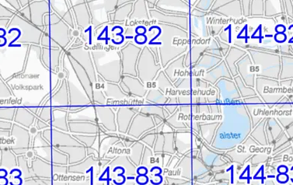
Work Flow – Daten beschaffen
GEOportal.NRW (DGM, DOM, Gebäude, Straßen, Verwaltungsgrenzen)
WorldCover Viewer von der ESA (Klassifikation der Landschaftsbedeckung)
KOSTRA-DWD
  KOSTRA steht für Koordinierte Starkniederschlagsregionalisierung und -auswertung. Es ist ein Datensatz des Deutschen Wetterdienstes (DWD) mit statistischen Kennwerten für Starkregen in Deutschland.
  https://opendata.dwd.de/climate_environment/CDC/grids_germany/return_periods/precipitation/KOSTRA/KOSTRA_DWD_2020/tab/
Fragestellung
Work Flow
Ergebnisse
Vergleich

Slide 4
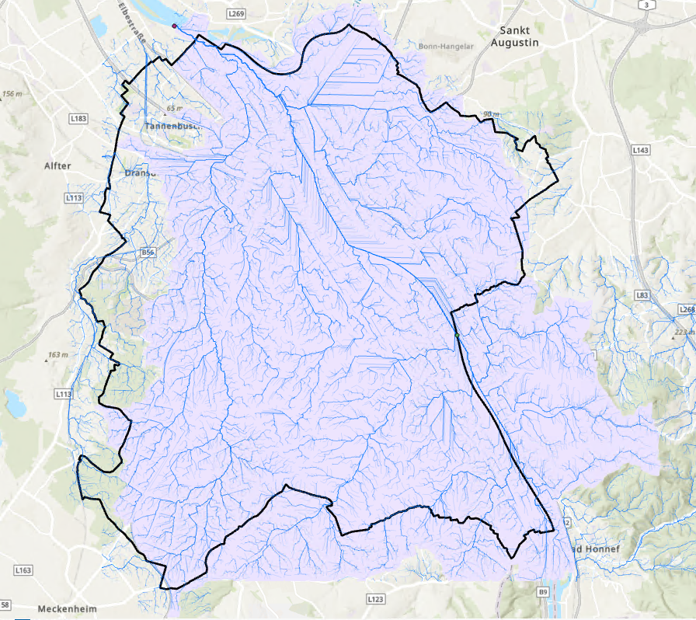
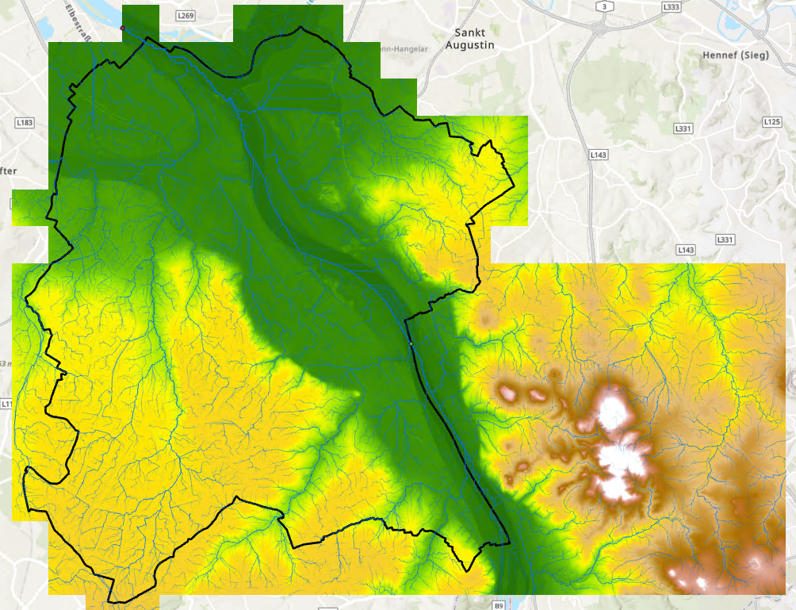
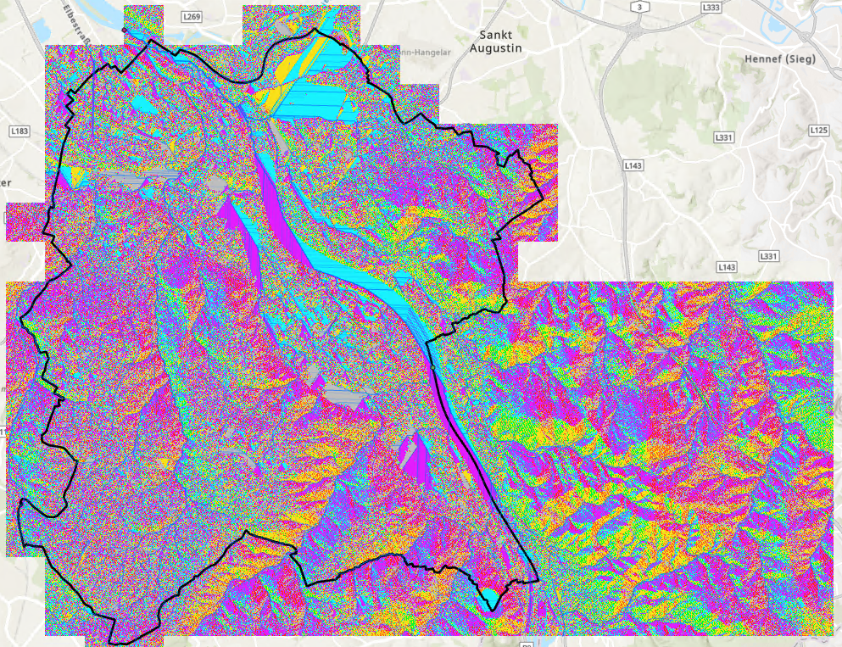
Work Flow – EZG bestimmen
Flow Direction:
Fragestellung
Work Flow
Ergebnisse
Vergleich
Notes:
DGM aus über 200 tiles
Mosaic Dataset
1m x 1m cell size
Lange Verarbeitungszeit
Für Köln und Düsseldorf noch deutich größer

Slide 5
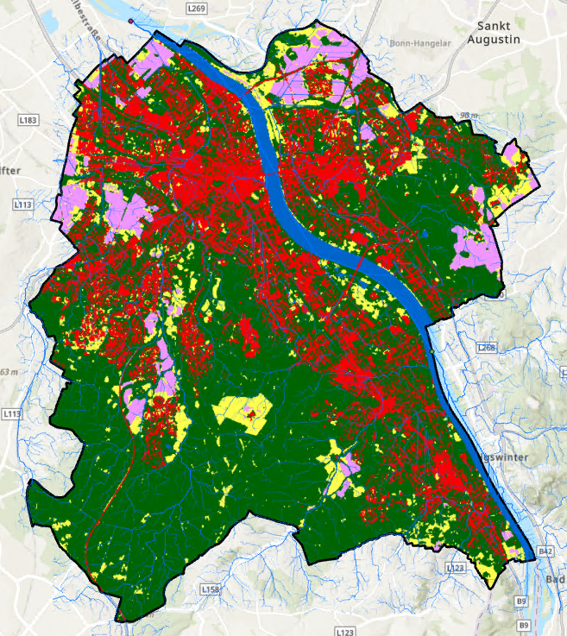
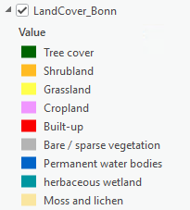
Work Flow – Vorbereitung der Simulation
Raster-Layer vorbereiten für …
Infiltrationsrate jeder Rasterzelle im Gebiet [mm/h]
Maximum Infiltration jeder Rasterzelle [mm]
Rauigkeit (Manning-Koeffizient n) in jeder Rasterzelle
➜ jeweils anhand der Landschaftsbedeckung (Landcover) Werte zugewiesen
Fragestellung
Work Flow
Ergebnisse
Vergleich

Slide 6
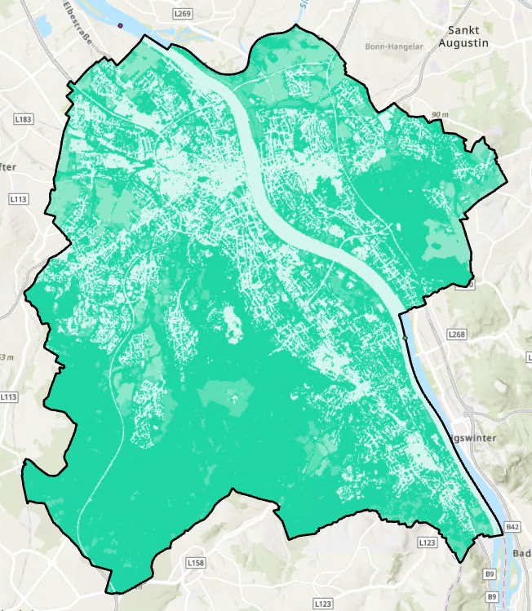
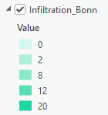
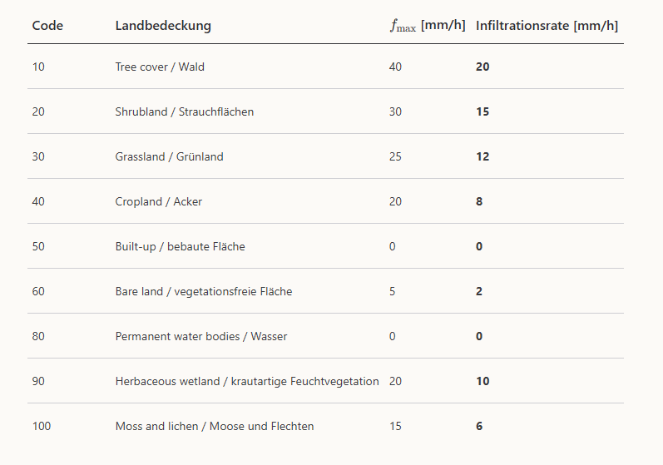
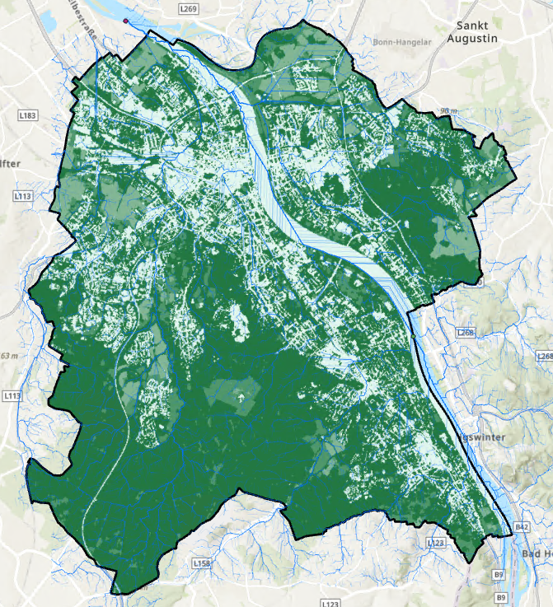
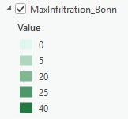
Work Flow
Infiltration-Raster mit „reclassify“
Fragestellung
Work Flow
Ergebnisse
Vergleich

Slide 7

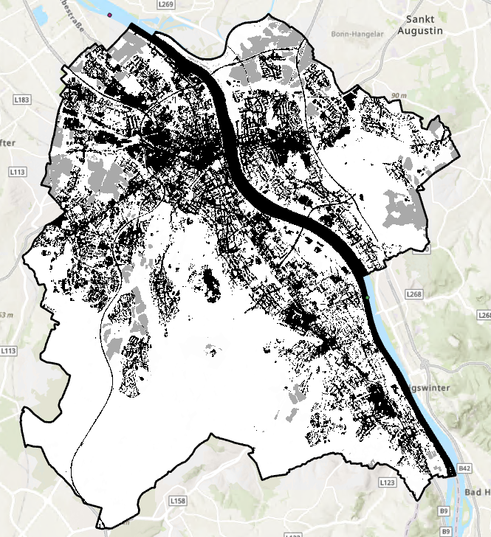
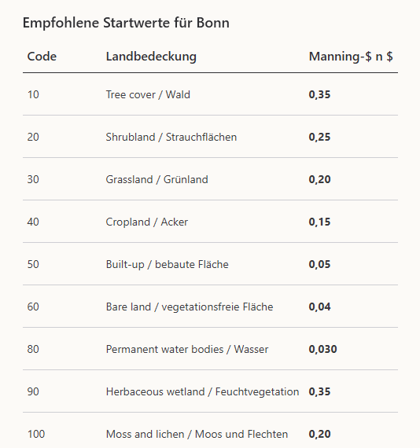
Work Flow
Rauigkeit mit dem Raster Calculator
Fragestellung
Work Flow
Ergebnisse
Vergleich

Slide 8
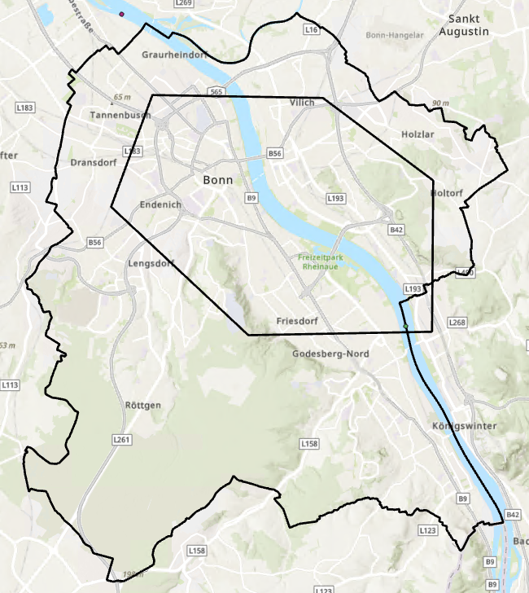
Work Flow
3D-Simulation
3D Local Scene erstellt
Gebäude in 3D als Barrieren
Simulationen erstellt (1 h & 12 h)
Problem:
Zeit-Umfang & hohe Auflösung & Rechenleistung
➜ Gebiet verkleinert auf Innenstadt & Rheinaue
Fragestellung
Work Flow
Ergebnisse
Vergleich

Slide 9
Ergebnisse I: Simulations-Videos
1-stündige Jahrhundertflut mit 43,2 mm/h
&
12-stündige Jahrhundertflut mit 82,3 mm
Fragestellung
Work Flow
Ergebnisse
Vergleich

Slide 10
Ergebnisse II:
Layouts Starkregengefahrenkarten
Fragestellung
Work Flow
Ergebnisse
Vergleich

Slide 11
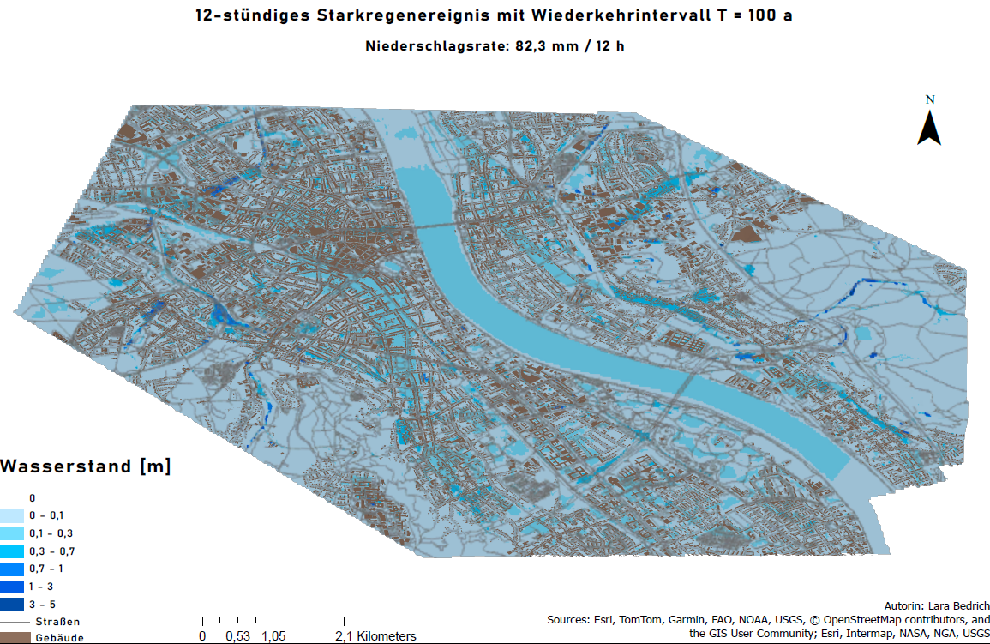
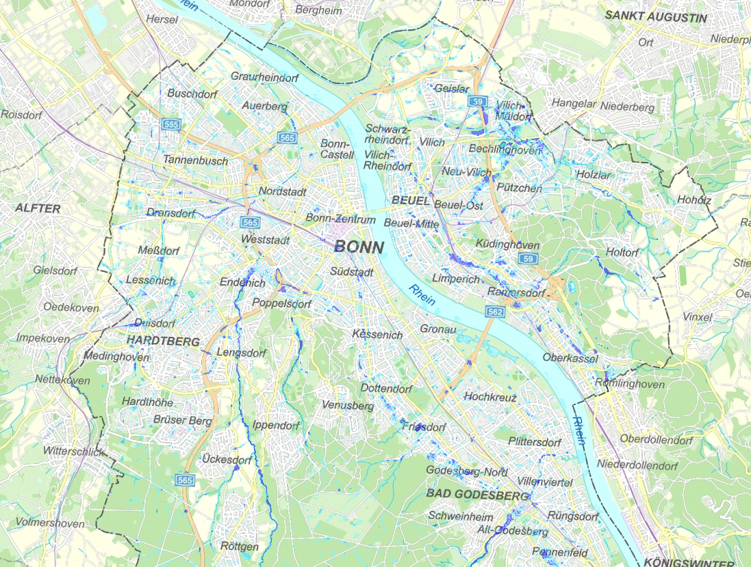
Vergleich mit der offiziellen Starkregengefahrenkarte von Bonn
https://geoportal.udp.bonn.de/portal/master/index.html
Fragestellung
Work Flow
Ergebnisse
Vergleich

Slide 12
Fragen?
Danke für eure Aufmerksamkeit!

